Slide 1
MAESTRÍA EN SISTEMAS DE GESTIÓN AMBIENTAL Autor: Ricardo Pachacama Director: Ing. Wilson Jácome Sangolquí, 2013
PROPUESTA DE UN MODELO ANALÍTICO EN RED EN LA GESTIÓN DE PROBLEMAS AMBIENTALES DE LAS ÁREAS PROTEGIDAS.
CASO DE ESTUDIO: PARQUE NACIONAL COTOPAXI

Slide 2
INTRODUCCIÓN
La Gestión Administrativa de los Parques Nacionales en muchos países, está a cargo de las autoridades ambientales designadas para tal fin, quienes emiten las directrices y estrategias de conservación en cada país sin tomar en cuenta a las comunidades locales que hacen vida en estas áreas protegidas, las cuales son responsables en gran medida del uso de los recursos naturales y los impactos que estos usos pueden generar.

Slide 3
OBJETIVOS
Objetivo General
Proponer un Modelo Analítico en Red (ANP), para la gestión de problemas ambientales de las áreas naturales. Caso de estudio Parque Nacional Cotopaxi (PNC).
Objetivos Específicos
1. Identificar la problemática ambiental.
2. Identificar los factores claves: grupos de interés, criterios, estrategias de actuación.
3. Desarrollar una metodología para priorizar los criterios y estrategias de solución de la problemática ambiental.

Slide 4
Descripción general del ANP
El método denominado Proceso Analítico en Red (Analytic Network Process, ANP), es un método propuesto por Thomas L. Saaty en el 2001, el cual es recomendable aplicar cuando el decisor se enfrenta a problemas en los que los elementos son interdependientes.
En este método ANP, se representa un problema de decisión como una red en la que son posibles las interdependencias entre todos sus elementos que lo componen, lo que permite una modelización más aproximada de la realidad.

Slide 5
Esquema General del ANP

Slide 6
METODOLOGÍA

Slide 7
Análisis FODA del Parque Nacional Cotopaxi
Fortalezas
Amplia variedad paisajística, recreativa y de biodiversidad.
Vías de ingreso al PNC
Oportunidades
Desarrollo de actividades turísticas ecológicas.
Participación comunitaria para la protección y defensa del PNC.
Desarrollo de investigación científica inherente a biodiversidad, geología, vulcanología, hidrología y cambio climático.

Slide 8
Debilidades
Falta de participación comunitaria en la gestión del PNC.
Falta de control de las actividades antrópicas al interior del parque.
Falta de liderazgo por parte de la Autoridad Ambiental del PNC y además excesiva burocracia involucrada en la gestión del parque.
Falta de socialización por parte de la administración del parque de temas o procesos ambientales dirigido hacia las comunidades.

Slide 9
Amenazas
Pastoreo por la presencia masiva de ganado en el área.
Quema del páramo por las comunidades que utilizan para tener pasto fresco y tierno para los animales. Por lo tanto, ganado y fuego son dos elementos que caracterizan la presencia humana en las zonas altas del PNC.
Ingreso masivo de visitantes al parque.
Proliferación de asentamientos humanos en las cercanías del PNC.
Degradación de los recursos naturales a causa de las actividades humanas.
Desorganizado desarrollo turístico en la zona.

Slide 10
SELECCIÓN DE LOS PROBLEMAS AMBIENTALES EN EL PNC
Pastoreo (malas prácticas de uso del suelo)
Erosión
Malas prácticas de los turistas (generación de residuos)
Contaminación hídrica
Pesca y Caza ilegal
Quema de pajonales

Slide 11
Selección del principal problema ambiental del PNC
Matriz de interrelación de problemas ambientales del PNC.
Problemas ambientales | Pastoreo | Erosión |  | Malas Prácticas de los turistas | Contami-nación hídrica | Pesca y Caza ilegal | Quema de pajonales | N° de relaciones | Priorización
Pastoreo | - |  | 1 | 0 | 1 | 0 | 1 | 3 | 1
Erosión | 1 |  | - | 0 | 0,5 | 0 | 0 | 1,5 | 4
Malas Prácticas de los turistas | 0 |  | 0,5 | - | 0,5 | 1 | 0,5 | 2,5 | 2
Contami-nación hídrica | 0 |  | 0 | 0 | - | 0 | 0 | 0 | 6
Pesca y Caza ilegal | 0 |  | 0 | 0 | 1 | - | 0 | 1 | 5
Quema de pajonales | 0 |  | 1 | 0 | 1 | 0 | - | 2 | 3

Slide 12
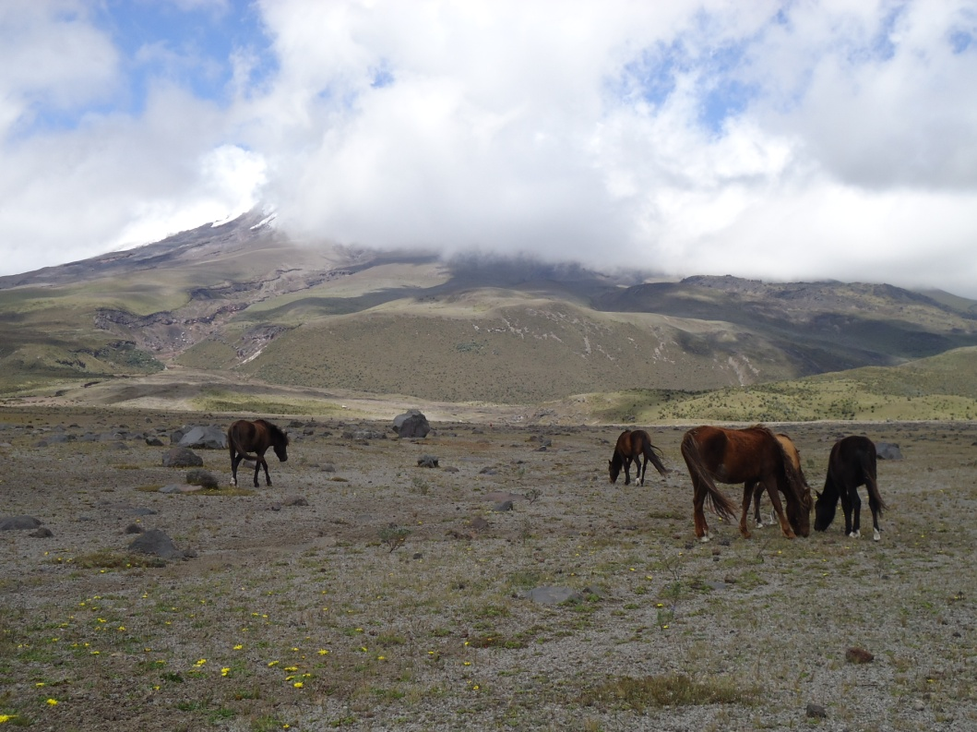
Pastoreo de ganado en el PNC

Slide 13
Determinación y selección de criterios
Cluster 1: Deterioro del Suelo
C1: Erosión.
C2: Compactación del suelo.
C3: Pérdida de cobertura vegetal.
Cluster 2: Contaminación Hídrica
C4: Contaminación de aguas superficiales
C5: contaminación de aguas subterráneas
Cluster 3: Contaminación Atmosférica
C6: Incendios de pajonales
Cluster 4: Derechos de Propiedad y Límites
C7: Tenencia de la tierra.
C8: Delimitación del PNC.
Cluster 5: Aspecto Socioeconómico
C9: Oportunidades de trabajo e ingresos económicos.
C10: Tradición pastoril.

Slide 14
Determinación de Alternativas de Actuación
A1: Control de ingreso de ganado/Delimitación física del parque - a fin de solucionar el pastoreo de ganado en el PNC, es necesario llevar a cabo un control del ingreso del mismo, y no permitir que el ganado invada los límites del parque. Para esto es necesario establecer una linderización física en los límites del parque, en los lugares por donde el ganado ingresa.
A2: Oportunidades de proyectos productivos.- para que los ganaderos locales dejen de hacer labores pastoriles, es necesario brindarles oportunidades fuetes alternativas de ingresos, a través del desarrollo de proyectos comunitarios sustentables.
A3: Subsidio de pasturas.- a fin de que los ganaderos no realicen las labores de pastoreo en el interior del parque, es necesario suplir la necesidad de pasturas para el ganado, a través de algún mecanismo de subsidio estatal.

Slide 15
Matriz de correlación entre criterios
 | CLUSTERS | DEGRADACIÓN DEL SUELO |  |  | CONTAMINACIÓN HÍDRICA |  | CONTAMINACIÓN ATMOSFÉRICA | DERECHOS DE PROPIEDAD Y LIMITES |  | ASPECTOSSOCIOECONÓMICOS |  | ALTERNATIVAS DE SOLUCIÓN
CLUSTERS | ELEMENTOS | Erosión | Compactación del suelo | Pérdida de cobertura vegetal | Contaminación de aguas superficiales | Contaminación de aguas subt.. | Emisiones atmosféricas | Tenencia dela tierra | Delimitación del parque | Oportunidades de trabajo | Tradición pastoril | A1 | A2 | A3
DEGRADACION DEL SUELO | Erosión |  | 0 | 1 | 1 | 0 | 0 | 0 | 0 | 1 | 0 | 1 | 1 | 1
 | Compactación del suelo | 1 |  | 1 | 1 | 0 | 0 | 0 | 0 | 1 | 0 | 1 | 1 | 1
 | Pérdida de cobertura vegetal | 1 | 1 |  | 1 | 0 | 0 | 0 | 0 | 1 | 0 | 1 | 1 | 1
CONTAMINACIÓN HÍDRICA | Contaminación de aguas superficiales | 0 | 0 | 0 |  | 1 | 0 | 0 | 0 | 1 | 0 | 1 | 1 | 1
 | Contaminación de aguas subt. | 0 | 0 | 0 | 1 |  | 0 | 0 | 0 | 0 | 0 | 1 | 1 | 1
CONTAMINACIÓN ATMOSFÉRICA | Emisiones atmosféricas | 1 | 1 | 1 | 1 | 0 |  | 0 | 0 | 1 | 0 | 1 | 1 | 1
DERECHOSDE PROPIEDAD Y LIMITES | Tenencia de la tierra | 0 | 0 | 0 | 0 | 0 | 0 |  | 0 | 1 | 1 | 1 | 1 | 1
 | Delimitación del parque | 0 | 0 | 0 | 0 | 0 | 0 | 1 |  | 1 | 1 | 1 | 1 | 1
ASPECTOS SOCIOECONÓMICOS | Oportunidades de trabajo | 0 | 0 | 0 | 0 | 0 | 0 | 0 | 0 |  | 1 | 1 | 1 | 1
 | Tradición Pastoril | 0 | 0 | 0 | 0 | 0 | 0 | 0 | 1 | 1 |  | 1 | 1 | 1
ALTERNATIVAS DE SOLUCIÓN | A1 | 1 | 1 | 1 | 1 | 1 | 1 | 1 | 1 | 1 | 1 | 0 | 0 | 0
 | A2 | 1 | 1 | 1 | 1 | 1 | 1 | 1 | 1 | 1 | 1 | 0 | 0 | 0
 | A3 | 1 | 1 | 1 | 1 | 1 | 1 | 1 | 1 | 1 | 1 | 0 | 0 | 0

Slide 16
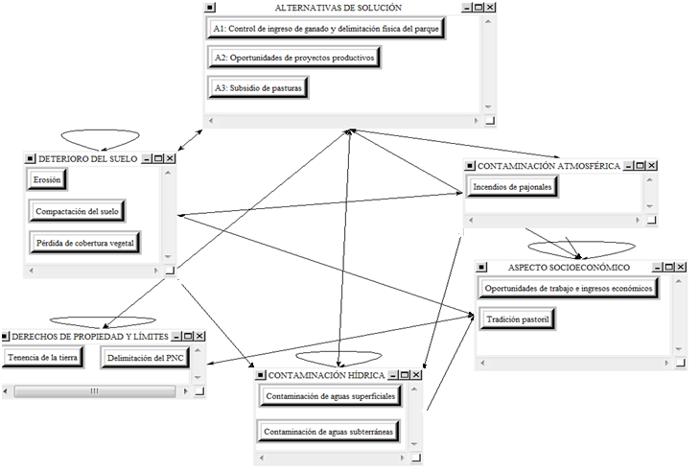
Modelo de red de la investigación

Slide 17
Mapa de stakeholders
OPERADORES TURÍSTICOS
AUTORIDADES
PNC
COMUNIDADES LOCALES
PNC
UNIVERSIDADES
TURISTAS

Slide 18
Resultados de preferencias para Criterios y Alternativas
CLUSTERS | STAKEHOLDERS ELEMENTOS | Guardaparques PNC | Operador turístico | Turista Nacional | Ganadero | Dirigente Barrial | Esperto en Áreas Naturales | Expero Investigadorl | Media Geométrica
ALTERNATIVAS DE SOLUCIÓN | Delimitación física PNC | 0,17 | 0,31 | 0,68 | 0,08 | 0,24 | 0,78 | 0,46 | 0,37
 | Proyectos Productivos | 0,65 | 0,63 | 0,24 | 0,69 | 0,28 | 0,15 | 0,26 | 0,44
 | Subcidio de pasturas | 0,18 | 0,07 | 0,08 | 0,23 | 0,48 | 0,07 | 0,28 | 0,19
ASPECTO SOCIO-ECONOMICO | Oportunidades de trabajo | 0,02 | 0,02 | 0,01 | 0,14 | 0,19 | 0,03 | 0,03 | 0,05
 | Tradición pastoril | 0,03 | 0,05 | 0,03 | 0,29 | 0,20 | 0,03 | 0,03 | 0,07
CONTAMINACION ATMOSFÉRICA | Emisiones atmosféricas | 0,22 | 0,39 | 0,45 | 0,09 | 0,10 | 0,24 | 0,23 | 0,26
CONTAMINACIÓN HÍDRICA | Contaminación de aguas subterráneas | 0,18 | 0,13 | 0,14 | 0,03 | 0,05 | 0,13 | 0,16 | 0,12
 | Contaminación de aguas superficiales | 0,24 | 0,17 | 0,17 | 0,06 | 0,09 | 0,24 | 0,20 | 0,18
DERECHOS DE PROPIEDAD Y LIMITES | Delimitación del parque | 0,02 | 0,03 | 0,02 | 0,13 | 0,14 | 0,03 | 0,02 | 0,05
 | Tenencia de la tierra | 0,02 | 0,02 | 0,01 | 0,14 | 0,12 | 0,01 | 0,02 | 0,03
DEGRADATION DE SUELO | Compactación de suelo | 0,06 | 0,03 | 0,05 | 0,03 | 0,01 | 0,07 | 0,03 | 0,04
 | Erosión | 0,09 | 0,07 | 0,04 | 0,04 | 0,04 | 0,08 | 0,11 | 0,08
 | Pérdida de cobertura veg. | 0,11 | 0,10 | 0,07 | 0,05 | 0,07 | 0,15 | 0,18 | 0,12

Slide 19
Resultados de preferencias para criterios por stakeholders agregado

Slide 20
Resultados globales de los criterios

Slide 21
Resultados de preferencia de Alternativas por stakeholders

Slide 22
Resultados de las alternativas en global

Slide 23
CONCLUSIONES
Este trabajo presenta una nueva metodología para definir y evaluar la problemática ambiental dentro de un parque nacional.
La metodología propuesta permite elaborar un modelo de decisión fomentando la participación de los actores involucrados, combinando los diferentes criterios de ambientales (agrupados según sus características) y tomando en cuenta la opinión de los actores más influyentes involucrados en el desarrollo sostenible del Parque Nacional.
El método ANP permitió agregar de manera eficiente y confiable los juicios de los diferentes actores que influyen dentro de la gestión del PNC, lo cual ayudó en la identificación del Pastoreo como el principal problema ambiental existente dentro del parque.

Slide 24
De los resultados globales, se concluye que el criterio más influyente es “incendios de pajonales” (27%), seguido de “contaminación de aguas superficiales” (20%), “pérdida de cobertura vegetal” (13%), y “contaminación de aguas subterráneas” (12%).
Las alternativas de actuación preferidas en conjunto son “oportunidades de proyectos productivos” (44%) y “control de ingreso de ganado y delimitación física del parque” (37%), mientras que “subsidio de pasturas” fue poco preferida (19%).

Slide 25
Esta herramienta permitió unificar criterios y lenguaje que propiciaron un levantamiento de información más efectivo entre los diferentes grupos de interés que manejan enfoques muy diferentes.

Slide 26
Trabajos relacionados
Alternativas tecnológicas para los cultivos de arroz dentro del Parque Nacional De L´Bufera en valencia – España, donde se utilizaron criterios de sostenibilidad económicos, ambientales y socioculturales (Reig et al 2010).
Gestión del Parque Nacional Archipiélago Los Roques en Venezuela, en donde se analizaron estrategias turísticas sustentables en base a indicadores y criterios de sustentabilidad (García et al, 2010).

Slide 27
Recomendaciones
Incentivar el uso de estas metodologías de análisis de decisión multicriterio (MCDA) al momento de evaluar la problemática ambiental de áreas naturales, ya que toman en cuenta diversos criterios mediante la participación de los diferentes actores los cuales enriquecen y aportan de una manera objetiva diversas alternativas de solución.
Formar un grupo de investigación interdisciplinario e interinstitucional, a fin de desarrollar otros modelos en base al análisis multicriterio, así como también en el análisis de redes sociales (ARS), que permitirá obtener modelos con una ponderación del nivel de influencia o poder de cada actor.

Slide 28
MUCHAS GRACIAS

